Slide 1
Занятие № 11
Feature Selection
Сапрыкин Артур
Data Scientist

Slide 2
Содержание
1
Введение. Зачем всё это?
2
Статистика в отборе признаков
3
Декомпозиция данных
4
Практика.

Slide 3
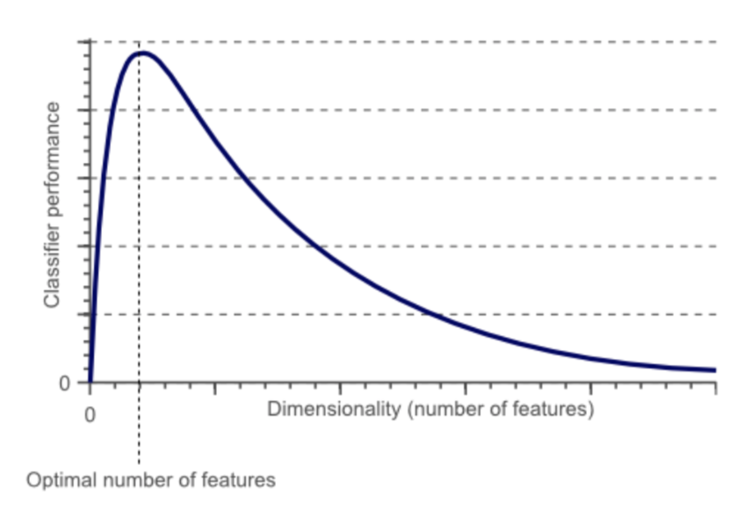
Введение. Зачем всё это?

Slide 4
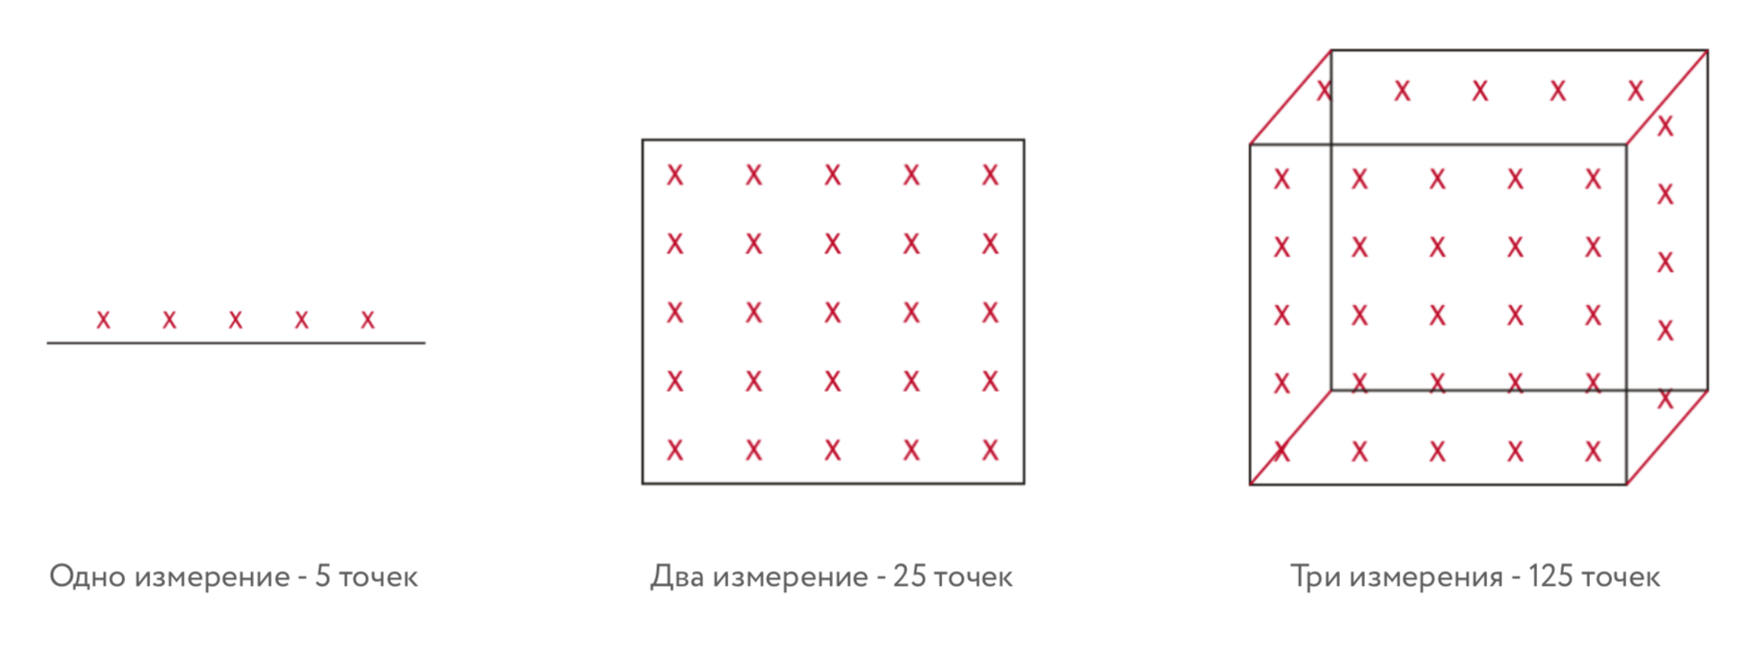
Зачем всё это? Проклятье размерности

Slide 5
Статистика в отборе признаков

Slide 6
Корреляция

Slide 7
Корреляция

Slide 8
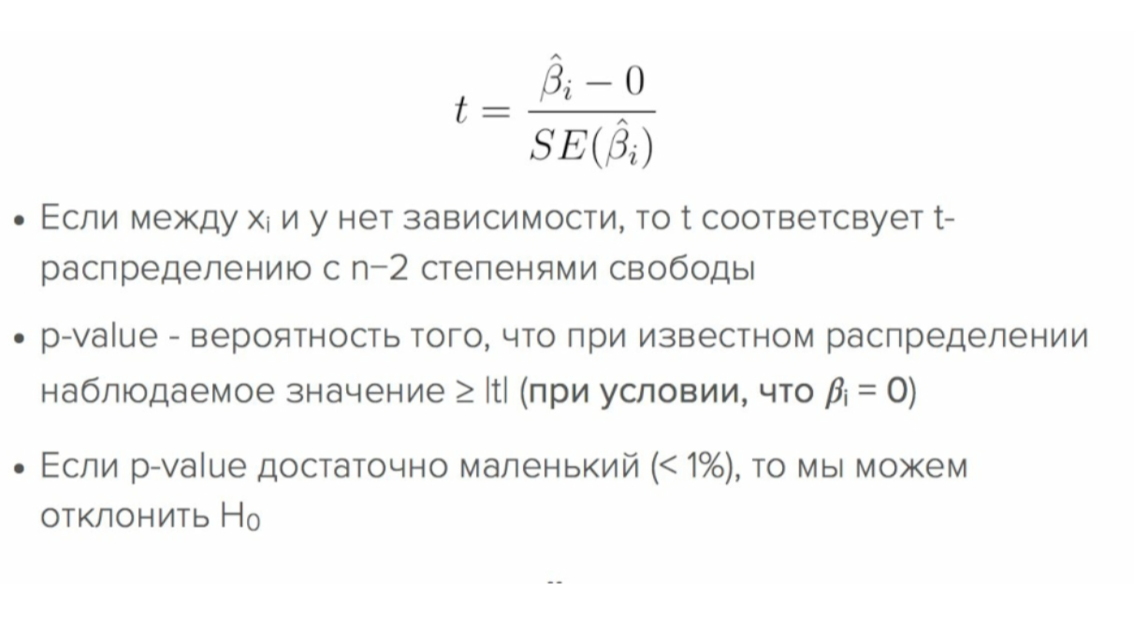
Т-статистика

Slide 9
P-value

Slide 10
P-value

Slide 11
Декомпозиция данных

Slide 12
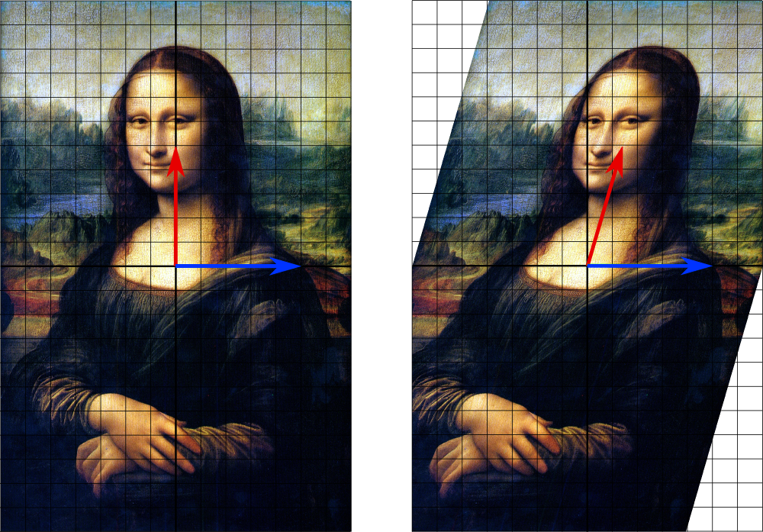
Собственный вектор

Slide 13
PCA
Зачем он нужен? Он уменьшает размерность! ☺

Slide 14
PCA

Slide 15
LDA
это иерархическая байесовская модель, состоящая из двух уровней: на первом уровне – смесь, компоненты которой соответствуют «темам»;
на втором уровне – мультиномиальная переменная с априорным распределением Дирихле, которое задаёт «распределение тем» в документе.

Slide 16
LDA

Slide 17
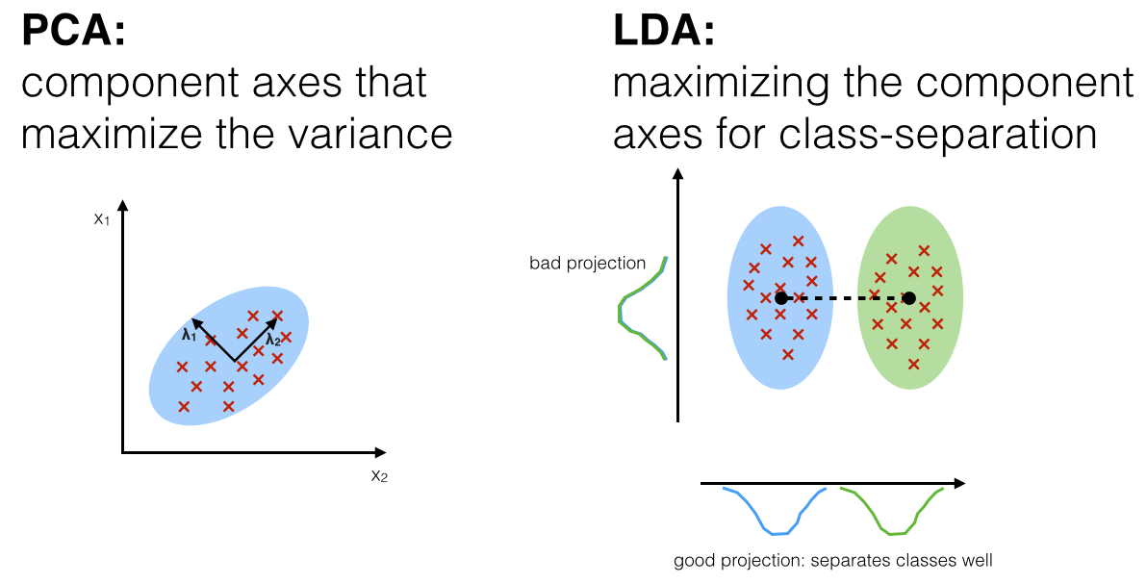
Сравнение LDA и PCA

Slide 18
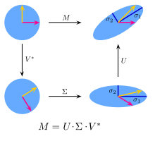
SVD

Slide 19
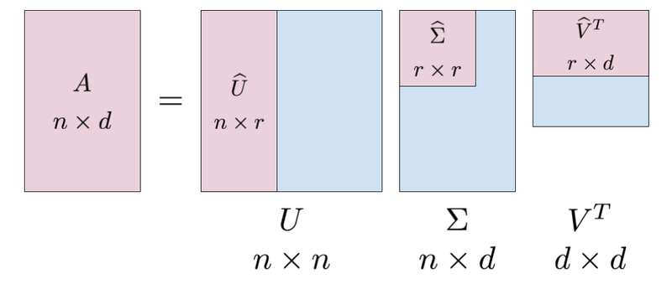
SVD

Slide 20
ПРАКТИКА

Slide 21
Спасибо за внимание!
Сапрыкин Артур
Data Scientist
fb.com/asaprykin92
asaprykin92@gmail.com

